Slide 1
Electronique
(suite)
Télécommunication et automatique
2023-2024

Slide 2
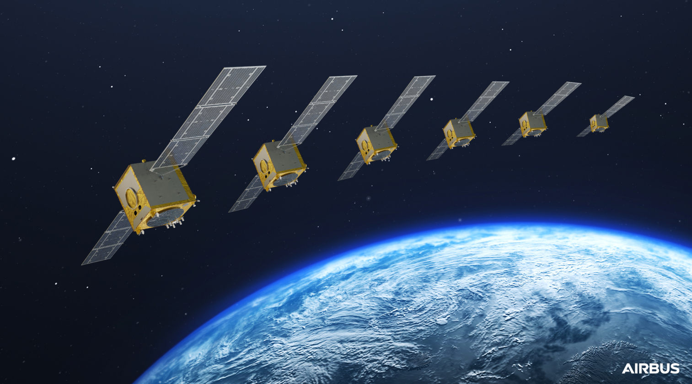
Télécommunication
1- Les satellites
Les satellites de télécommunications sont utilisés pour la transmission de flux audiovisuels, notamment les télécommunications téléphoniques et les programmes télévisés, d'un point à l'autre de la Terre

Slide 3
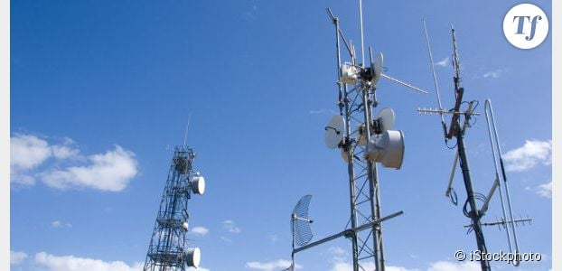
2- Les Antenne
Une antenne est un dispositif permettant de rayonner ou de capter à distance les ondes électromagnétiques dans un appareil ou une station d'émission ou de réception:
En émission, l’antenne reçoit un courant et une tension, elle génère un champ électrique et un champ magnétique.
En réception, l’antenne reçoit un champ électrique et un champ magnétique, et elle génère une tension et un courant.

Slide 4
Types d'Antennes
  1- Antenne directive
Dans certaines applications, on utilisera des antennes directives : lorsque l’on veut émettre ou recevoir dans une direction précise.
* Réception TV terrestre (on pointe son antenne vers l’émetteur).
* Réception satellite (le pointage d’une parabole est très pointu).
*Emission et réception Radar (Les gendarmes doivent ne viser qu’une voiture à la fois).
  2-Antenne omnidirectionnelle
Dans d’autres applications, on va essayer de rayonner dans toutes les directions.
* L’émission TV.
* Talkie-walkie.
* Emetteur et récepteur Wi-Fi.

Slide 5
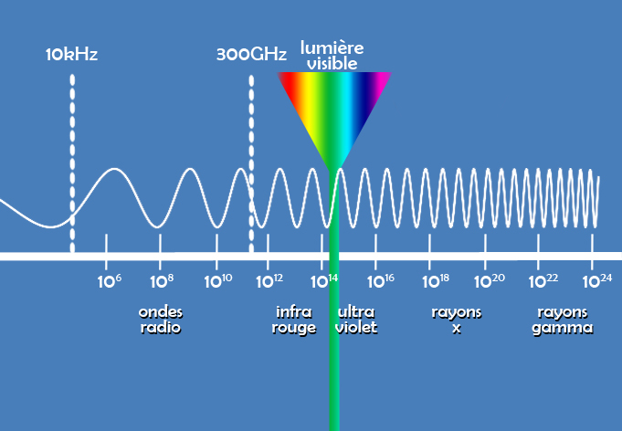
2- Les ondes
L’onde est un mouvement régulier qui se propage d’une façon uniforme.

Slide 6
Types des ondes
Les ondes électromagnétiques
Propagation d’une variation d’un champ électrique, associée à une variation d’un champ magnétique.
Les ondes sonores
sont des ondes qui ont besoin d’un milieu matériel pour se propager (l’air par exemple).

Slide 7
Les ondes radioélectriques
sont des ondes électromagnétiques qui se propagent de deux façons :
Dans l’espace libre.
Dans des lignes « propagation guidée ».
Exemple :
Entre l’antenne parabolique et le récepteur de télévision, les signaux sont transportés par un câble coaxial.
Les Micro-ondes
La téléphonie mobile repose sur les micro-ondes.
Les micro-ondes sont employées dans les transmissions par satellite.
Les radars emploient le rayonnement micro-onde pour détecter la distance, la vitesse...
La télévision et l'accès Internet par câble coaxial emploient certaines des fréquences micro-ondes inférieures.

Slide 8
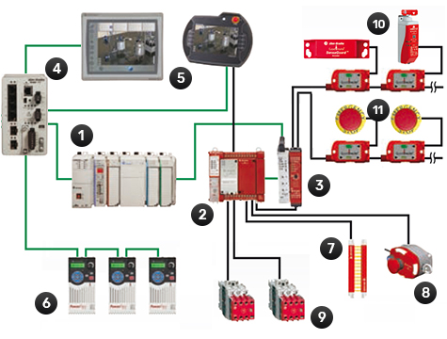
Automatique
Ensemble de disciplines scientifiques et techniques utilisées pour la conception de l’emploi des dispositifs qui fonctionnent sans l’intervention d’un opérateur humain, pour améliorer les performances du système.
Le domaine d’application de l’automatique est extrêmement vaste: l’industrie, la chimie, la robotique, la mécanique, l’électronique, l’aéronautique, l’économétrie, etc.

Slide 9
1- Techniques de commande
Commander: C’est organiser un système dans un but fixé.
1- La commande en Boucle ouverte (BO)
Pour un système commandé en chaîne ouverte, la sortie dépend de la grandeur d'entrée et aussi de la variation de charge et des perturbations subie par la chaîne de commande.
1- La commande en Boucle fermée (BF)
Un système est commandé en chaîne fermée lorsque la grandeur de commande est élaborée à partir de la grandeur d'entrée et de la grandeur de sortie.

Slide 10
Autres commandes :
La logique floue.
La commande robuste.
La commande prédictive.
La commande adaptative.
La commande par modes glissants.

Slide 11
2- Le micro-ordinateur
C’est un ordinateur construit autour d'un ou plusieurs microprocesseurs.
Le microprocesseur ne peut être utilisé seul. Pour passer au micro-ordinateur, il faut l’adjoindre à l'unité centrale de traitement.
Le microprocesseur
C'est un circuit intégré très complexe qui comporte plusieurs millions de composants. C’est la partie d’un ordinateur qui exécute les instructions et traite les données des programmes.

Slide 12
Merci pour votre attention

